Slide 1
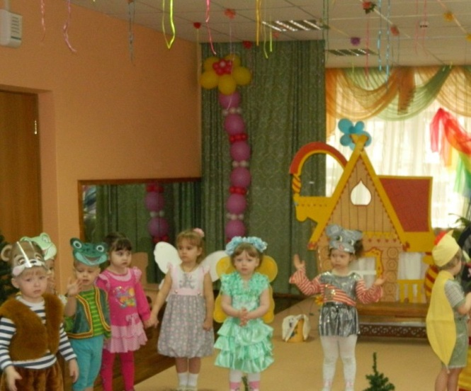
Тема исследовательской работы «Влияния сюжетно-ролевой игры на развитие личностной сферы ребенка в дошкольном возрасте»

Slide 2
Актуальность темы
Сюжетно-ролевая игра – наиболее доступный для детей вид деятельности, способ переработки полученных из окружающего мира впечатлений, знаний. В ней ярко проявляются особенности мышления и воображения ребенка, его эмоциональность, активность, развивающаяся потребность в общении. Отсюда успешное решения задач развития личностной сферы ребенка требует пристального внимания к проблемам сюжетно-ролевой игры.

Slide 3
Цель исследования:
Выявление роли сюжетно-ролевой игры в формировании личности ребенка.
Объектом исследования:
Является процесс становления личности ребенка дошкольного возраста под влиянием сюжетно-ролевой игры.
Предметом исследования:
Является сюжетно-ролевая игра.

Slide 4
Задачи исследования:
1. Изучить научно-теоретические основы роли сюжетно-ролевой игры дошкольного возраста. 2. Выявить значение роли сюжетно-ролевой игры для формирования личности детей дошкольного возраста. 3. Рассмотреть необходимость применения сюжетно-ролевых игр на занятиях и в свободное время.
4. Проанализировать влияние сюжетно-ролевой игры на развитие личностной сферы ребенка в дошкольном возрасте.

Slide 5
Гипотезы:
Эффективное развитие сюжетно-ролевой игры возможно при соблюдении следующих условий: -Создание благоприятных условий для сюжетно-ролевых игр дошкольников; -Привлечение внимания взрослых к игровой деятельности детей.
Методы исследования:
Изучение и анализ психолого-педагогической литературы; игра, наблюдение в ходе игровой деятельности; беседа, игровые методы; анализ результатов педагогического эксперимента.

Slide 6
Экспериментальная работа проводилась в
г. Нижнем Новгороде во второй младшей группе «Колобок». Детский сад № 52
В экспериментальной работе принимали участие две группы детей:
1. Экспериментальная группа
2. Контрольная группа

Slide 7
Диагностика на начало эксперимента
Результаты обследования экспериментальной группы
№ | Имя Фамилия | Умеет объединяться со сверстниками для игры в группе из 2-3- человек, выбирать роль в сюжетно-ролевой игре | Принимает на себя роль, объединяет несколько игровых действий в единую сюжетную линию | Имитирует мимику, движения, интонацию своего героя в сюжетно-ролевой игре | Способен придерживаться игровых правил | Итого: (Уровень развития)
1 | Настя Б. | 2 | 3 | 3 | 2 | 2, 5 (Низкий)
2 | Миша Е. | 4 | 4 | 3 | 4 | 3, 7 (Средний)
3 | Кирилл С. | 3 | 1 | 2 | 3 | 2, 2 (Низкий)
4 | Ульяна В. | 2 | 3 | 3 | 2 | 2, 5 (Низкий)
5 | Денис Д. | 2 | 3 | 3 | 2 | 2, 5 (Низкий)
6 | Артем Ш. | 5 | 4 | 4 | 5 | 4, 5 (Высокий)
7 | Диана С. | 1 | 2 | 2 | 2 | 1,7 (Низкий)
8 | Лиля Л. | 3 | 4 | 4 | 4 | 3, 7 (Средний)
9 | Люба Д. | 2 | 3 | 3 | 2 | 2, 5 (Низкий)
10 | Илья К. | 2 | 3 | 3 | 2 | 2, 5 (Низкий)
11 | Диана К. | 3 | 4 | 4 | 4 | 3, 7 (Средний)
12 | Сережа С. | 3 | 2 | 3 | 2 | 2, 5 (Низкий)
13 | Рома Я. | 3 | 2 | 2 | 2 | 2, 2 (Низкий)

Slide 8
Диаграмма

Slide 9
Результаты обследования контрольной группы
№ | Имя Фамилия | Умеет объединяться со сверстниками для игры в группе из 2-3- человек, выбирать роль в сюжетно-ролевой игре | Принимает на себя роль, объединяет несколько игровых действий в единую сюжетную линию | Имитирует мимику, движения, интонацию своего героя в сюжетно-ролевой игре | Способен придерживаться игровых правил | Итого: (Уровень развития)
1 | Лиза М. | 2 | 2 | 2 | 2 | 2 (Низкий)
2 | Влад С. | 2 | 2 | 2 | 2 | 2 (Низкий)
3 | Арсений Б. | 2 | 2 | 2 | 2 | 2 (Низкий)
4 | Надя К. | 2 | 2 | 2 | 1 | 1, 7 (Низкий)
5 | Артем И. | 2 | 2 | 2 | 2 | 2 (Низкий)
6 | Полина Ш. | 2 | 2 | 2 | 1 | 1, 7 (Низкий)
7 | Катя К. | 4 | 5 | 5 | 5 | 4, 7 (Высокий)
8 | Вероника Б. | 4 | 3 | 4 | 3 | 3, 5 (Средний)
9 | Карина К. | 2 | 2 | 2 | 2 | 2 (Низкий)
10 | Тимофей М. | 2 | 3 | 3 | 2 | 2, 5 (Низкий)
11 | Дима С. | 2 | 3 | 3 | 2 | 2, 5 (Низкий)
12 | Настя Д. | 3 | 4 | 4 | 3 | 3, 5 (Средний)

Slide 10
Диаграмма

Slide 11
Работа проводилась по трем направлениям:
1. Предметно - развивающая среда.
2. Взаимодействие с детьми.
3. Взаимодействие с родителями.

Slide 12
Предметно - развивающая среда:
В предметно-развивающей среде учитывается возраст детей и их психологические особенности.
Для сюжетно-ролевых игр в группе имеются необходимые атрибуты в соответствии с возрастом и половой принадлежностью детей:
Крупногабаритные мягкие модули для постройки разнообразных сооружений, которые могут использоваться в сюжетно-ролевой игре достаточно долгое время. Имеется зона игровой детской комнаты, где располагаются диваны, кресла, мебель: стулья, столы, кухня, уголок-парикмахерская, гладильная доска. Так же имеются коляски, сумки-переноски, посудка, куклы, кроватки, машины, рули. Сумка доктора, сумка почтальона, набор парикмахера, утюги, пылесосы. Имеются небольшие игрушки, фигурки животных, людей, машинки, мягкие и резиновые игрушки, касса, весы, муляжи фруктов и овощей.
Для развития театрализованной деятельности в группе имеются разнообразные виды театров; оснащение для разыгрывания сценок, спектаклей (ширмы, костюмы, маски, декорации, деревянные ложки, куклы и др.) и мате­риал для их изготовления.

Slide 13
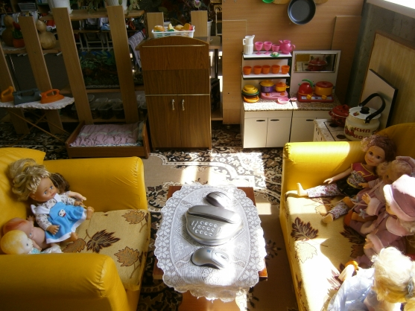
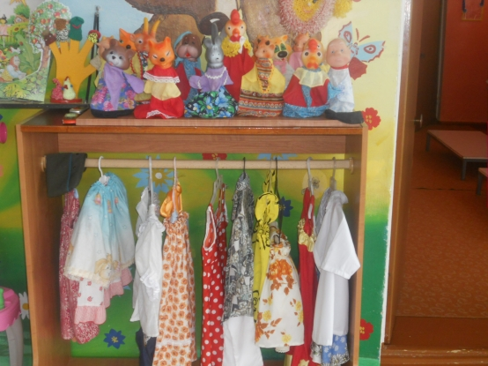
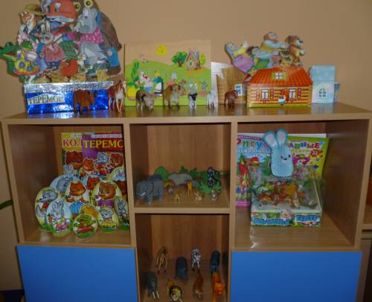
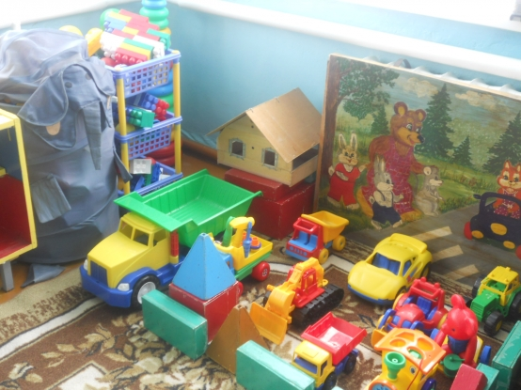

Slide 14
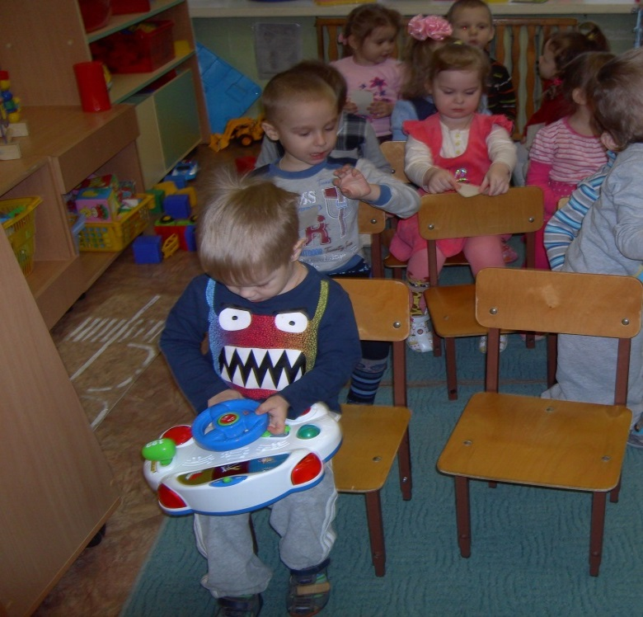
Работа с детьми:
Основные направления развития
сюжетно-ролевых игр:
1. Формируются игровые умения;
2. Складывается способность ставить и решать игровые задачи;
3. Развивается взаимодействие со сверстниками в совместных играх.

Slide 15
Первый этап ознакомительная игра
Организуется предметно-игровая деятельность ребенка, используя разнообразные игрушки, предметы. Ее содержание составляют действия-манипуляции, которые ребенок совершает вместе со взрослыми, обследуя свойства и качества предмета, игрушки. Такая преднамеренность действий с предметами - предпосылка развития целенаправленности, характерной для сюжетно-ролевой игры.
Второй этап отобразительная игра
Действия ребенка направляются на выявление специфических свойств предмета и на достижение с его помощью определенного эффекта. Взрослый не только называет предмет, но и обращает внимание ребенка на его целевое предназначение: «Это чашка, из нее пьют». Для становления сюжетно-ролевой игры важно научить ребенка переносить усвоенные действия с одного предмета на другой, т.е. обобщать действия.
Третий этап развитие сюжетно-ролевой игры
Формируется сюжетно-ролевая игра, в которой дети начинают активно отображать впечатления, полученные в повседневной жизни (баюкают куклу, кормят мишку). Воспитатель учит детей отражать жизненные ситуации, знакомые им по личному опыту, в игровом (условном) плане. Для развития сюжетно-ролевой игры необходимы разные игрушки, с помощью которых педагог вовлекает детей в решение игровых задач («Мишка устал, уложи его спать и т.д.). Перед ребенком ставится условно-игровая цель деятельности, которую он достигает игровыми способами и средствами, и получает воображаемый результат

Slide 16
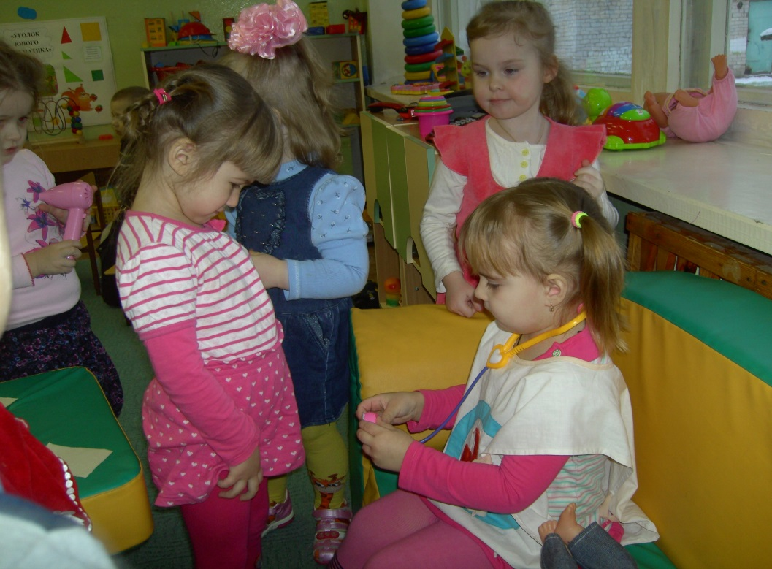
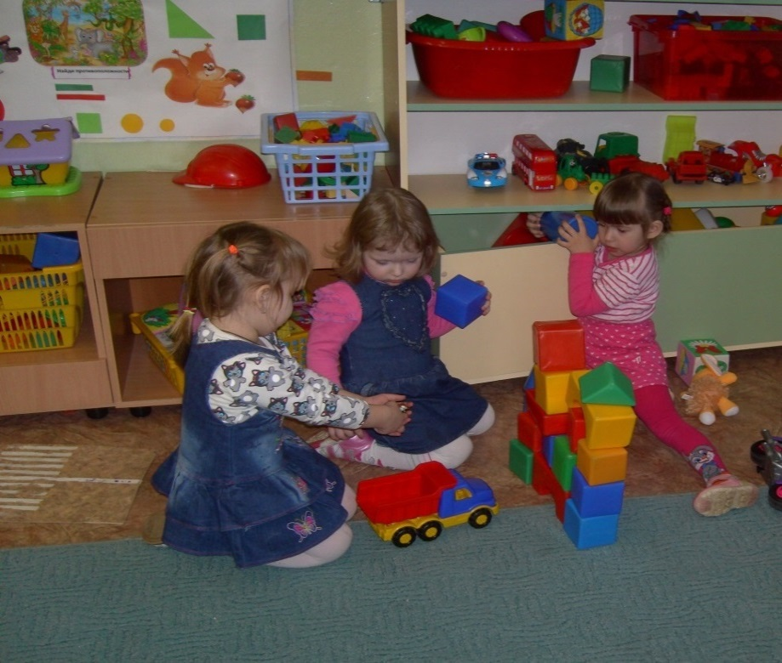
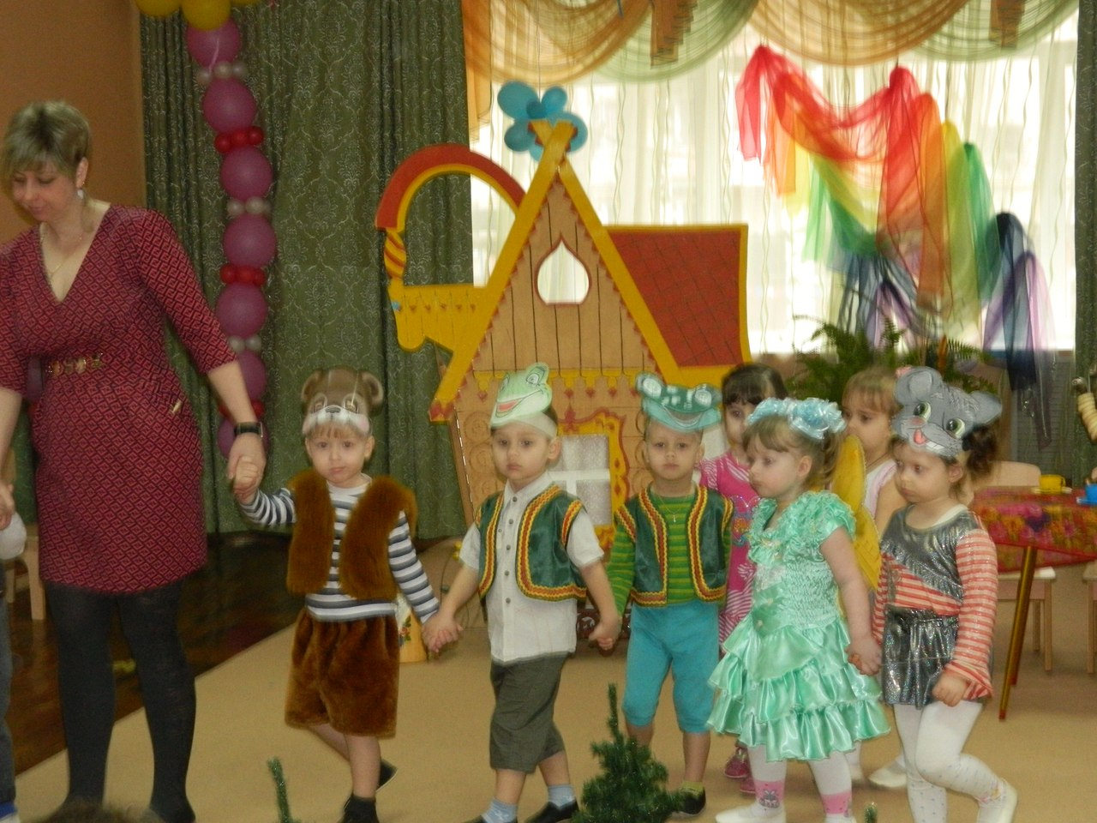

Slide 17
Взаимодействие с родителями :
Задачи взаимодействия с родителями:
1. Объединить усилия взрослых для успешного развития каждого дошкольника
2. Сформировать у родителей желание помогать своему ребенку, общаться с ним
3. Уметь правильно реагировать на проблемы и достижения своего ребенка

Slide 18
 | Содержание работы с родителями
1 | Родительское собрание на тему: 1) Адаптация детей в детском саду, 2) Роль сюжетно-ролевой игры в развитии детей младшего дошкольного возраста.
2 | Проведение анкетирования родителей на тему: «Отношение родителей к сюжетно-ролевой игре».
3 | Консультация для родителей на тему: «Влияние сюжетно-ролевых игр на воспитание ребенка дошкольного возраста».
4 | Выставка методической литературы на тему «Воспитание детей в сюжетно-ролевой игре»
5 | Проведение открытого занятия для родителей на тему: «Путешествие в волшебную зимнюю сказку»
6 | Родительское собрание на тему: 1) Показ театрализованного представления: сказка «Теремок», 2) Итоги года.

Slide 19
Диагностика на окончание эксперимента Результаты обследования экспериментальной группы
№ | Имя Фамилия | Умеет объединяться со сверстниками для игры в группе из 2-3- человек, выбирать роль в сюжетно-ролевой игре | Принимает на себя роль, объединяет несколько игровых действий в единую сюжетную линию | Имитирует мимику, движения, интонацию своего героя в сюжетно-ролевой игре | Способен придерживаться игровых правил | Итого: (Уровень развития)
1 | Настя Б. | 5 | 5 | 5 | 5 | 5 (Высокий)
2 | Миша Е. | 5 | 5 | 4 | 5 | 4, 7 (Высокий)
3 | Кирилл С. | 4 | 4 | 3 | 4 | 3, 7 (Средний)
4 | Ульяна В. | 5 | 5 | 5 | 5 | 5 (Высокий)
5 | Денис Д. | 4 | 5 | 5 | 5 | 4, 7 (Высокий)
6 | Артем Ш. | 5 | 5 | 4 | 5 | 4, 7 (Высокий)
7 | Диана С. | 3 | 4 | 4 | 4 | 3, 7 (Средний)
8 | Лиля Л. | 5 | 5 | 5 | 5 | 5 (Высокий)
9 | Люба Д. | 4 | 4 | 4 | 3 | 3, 7 (Средний)
10 | Илья К. | 3 | 4 | 4 | 3 | 3, 5 (Средний)
11 | Диана К. | 4 | 5 | 5 | 5 | 4, 7 (Высокий)
12 | Сережа С. | 4 | 3 | 4 | 3 | 3, 5 (Средний)
13 | Рома Я. | 4 | 4 | 3 | 4 | 3,7 (Средний)

Slide 20
Диаграмма

Slide 21
Результаты обследования контрольной группы
№ | Имя Фамилия | Умеет объединяться со сверстниками для игры в группе из 2-3- человек, выбирать роль в сюжетно-ролевой игре | Принимает на себя роль, объединяет несколько игровых действий в единую сюжетную линию | Имитирует мимику, движения, интонацию своего героя в сюжетно-ролевой игре | Способен придерживаться игровых правил | Итого: (Уровень развития)
1 | Лиза М. | 2 | 2 | 3 | 2 | 2,2 (Низкий)
2 | Влад С. | 4 | 5 | 5 | 5 | 4, 7 (Высокий)
3 | Арсений Б. | 3 | 2 | 2 | 2 | 2,2 (Низкий)
4 | Надя К. | 3 | 4 | 4 | 3 | 3, 5 (Средний)
5 | Артем И. | 4 | 3 | 4 | 4 | 3, 7 (Средний)
6 | Полина Ш. | 4 | 3 | 4 | 3 | 3, 5 (Средний)
7 | Катя К. | 4 | 5 | 5 | 5 | 4, 7 (Высокий)
8 | Вероника Б. | 4 | 4 | 4 | 3 | 3, 7 (Средний)
9 | Карина К. | 3 | 2 | 2 | 2 | 2, 2 (Низкий)
10 | Тимофей М. | 3 | 4 | 4 | 3 | 3, 5 (Средний)
11 | Дима С. | 4 | 3 | 4 | 3 | 3, 5 (Средний)
12 | Настя Д. | 4 | 5 | 5 | 5 | 4, 7 (Высокий)

Slide 22
Диаграмма

Slide 23
Заключение
Исследование игровой деятельности детей подтвердило, что основным содержанием игр детей 3-4 лет жизни являются действия с предметами. Научившись действовать с предметами, дети переходят к отображению простейших взаимоотношений между персонажами. В конце 4-го года жизни дети начинают объединять в игре 2-3 хорошо знакомых события, иногда включают в игру эпизоды из сказок.
Наблюдения за сюжетно-ролевыми играми показали, что к концу 4-го года жизни некоторые дети начинают обозначать роль словом. С переходом к обобщённым игровым действиям появляется основание для содержательного ролевого общения. Дети часто разговаривают с игрушками как с партнёрами по игре. Постепенно роль партнёров переносится на сверстников, которые понимают смысл воображаемых действий, а так же значение предметов-заместителей. Дети переходят к играм вдвоём, а затем к групповым играм.
Таким образом, в результате систематической работы с детьми 3-4 лет по теме: «Влияния сюжетно-ролевой игры на развитие личностной сферы ребенка в дошкольном возрасте» (2 младшая группа) у них сформировались умения и навыки, свидетельствующие о соответствующем уровне развития:
.

Slide 24
1. Умение объединяться со сверстниками для сюжетно-ролевой игры в группы из 2-3- человек, выбирать роль в сюжетно-ролевой игре;
2. Принимать на себя роль, объединять несколько игровых действий в единую сюжетную линию;
3. Имитировать мимику, движения, интонацию своего героя в сюжетно-ролевой игре;
4. Способность детей придерживаться игровых правил.
Использование различных игр в режиме дня, на занятиях и в самостоятельной деятельности, позволяет воспитателю в непринужденной форме активизировать мыслительные процессы, развивать мышление, память, речь, воображение, воспитывать его инициативу, доброжелательность, трудолюбие.
Дошкольный возраст-это период первоначального становления личности. Возникновение эмоционального предвосхищения последствий своего поведения, самооценки, усложнение и осознание переживаний, обогащение новыми чувствами и мотивами эмоционально - потребностной сферы - вот неполный перечень особенностей, характерных для личностного развития дошкольника.

